Slide 1
Project elektronica 4
Lorenz Put: Lorenz.put@student.ap.be
Michiel Mulder: Michiel.Mulder@student.ap.be

Slide 2
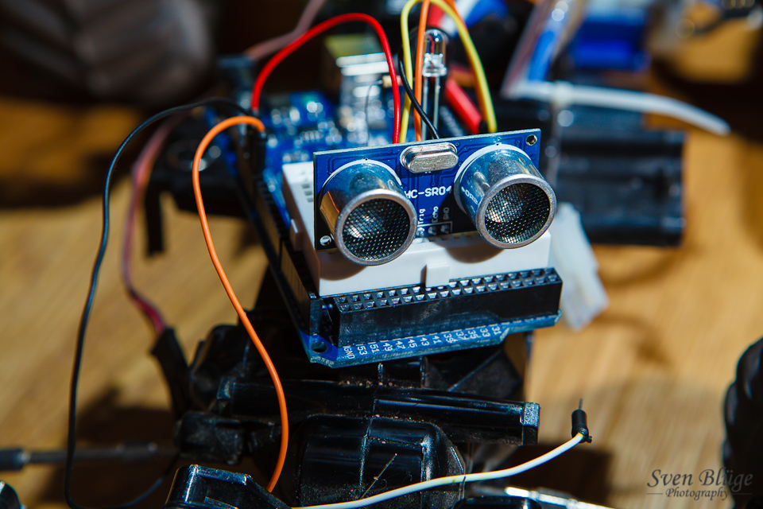
Arexx robby rp5

Slide 3
1. Projectbeschrijving
Project 3 → Project 4
Autonoom
Level 1: Bekend parcours met hindernissen
Level 2: Onbekend hindernissenparcours
Level 3: Zoek object in open ruimte
Level 4: Zoek object in open ruimte met hindernissen
Level 5: Zoek object in onbekend hindernissenparcours met tijdslimiet 2
→ SENSOREN
Notes:
Verderzetting vorig semester
T.e.m. 3 als mikpunt
4, 5 zou top zijn
Om dit te bereiken
→ sensoren, werking, …

Slide 4
1. Projectbeschrijving
Projectplan → Verbeteren
PCB
Sensoren
Correct uitlezen
Combineren met besturing
Levels implementeren
Notes:
Projectplan… hierna verbeteren
Lossolderen matrixboard
→ componenten testen

Slide 5
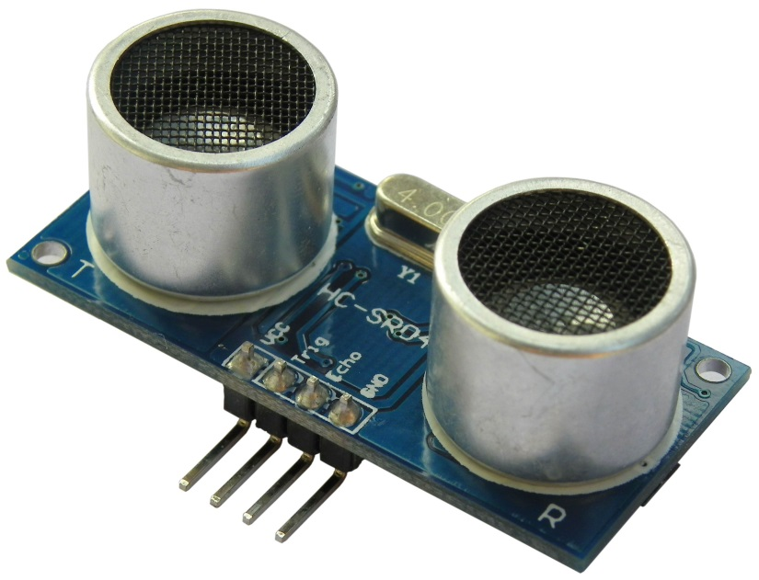
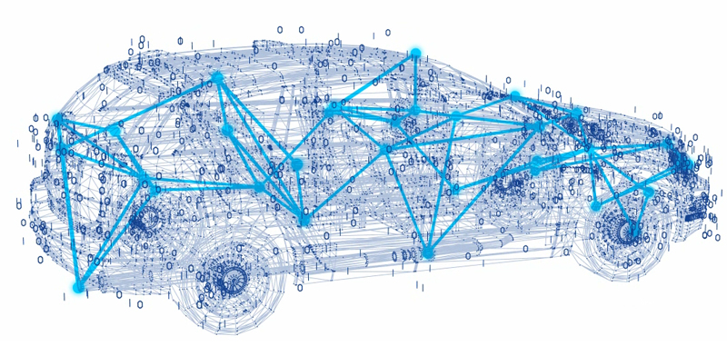
2. Probleemstelling
Auto | Sensoren
Notes:
Auto hebben we al
Nu manier om autonoom te maken
→ Sensoren
Hoe?

Slide 6
“Hoe laten we onze auto autonoom zijn weg en/of objecten vinden in een vast of onbekend parcours/ruimte, zonder dat deze hinder ondervindt?
Notes:
Met dit als hoofdvraag aan het project werken.

Slide 7
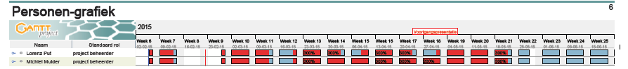
3. Taakverdeling
Projectplan, verslag, info verzamelen => samen
Hardware gedeelt => Michiel coördineert
Combinatie sensordata en sturing auto => samen
Software scenario’s => Lorenz coördineert
Taken worden wel verdeeld
Te veel voor 1 persoon
Eindpresentatie & verslag => samen
Kennis volledige project nodig

Slide 8
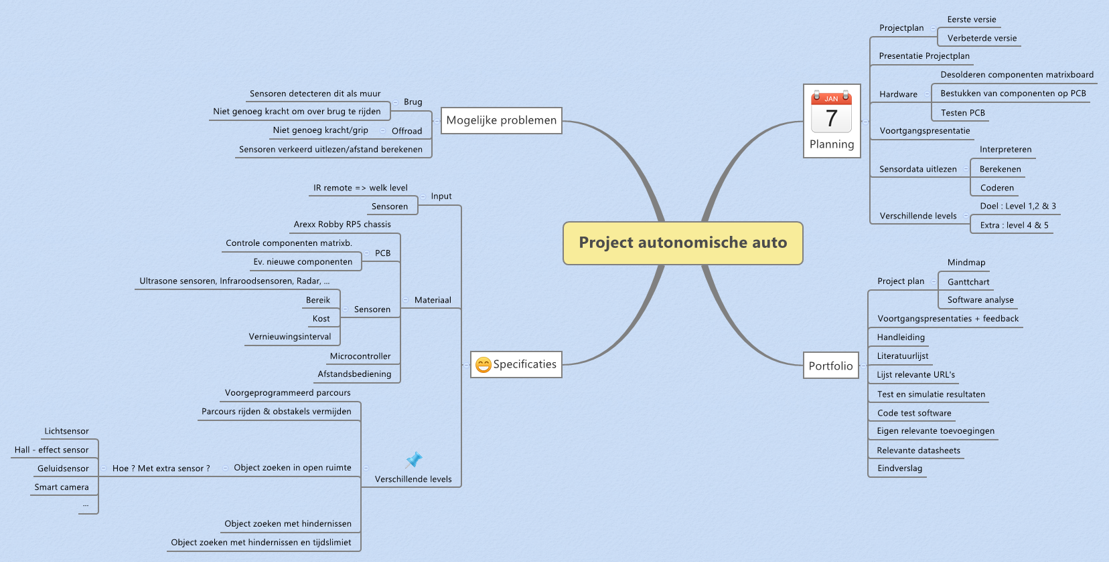
4. Mindmap
Notes:
De mindmap bestaat uit 4 hoofdtakken namelijk: mogelijke problemen, specificaties, planning en portfolio.
De tak mogelijke problemen omschrijft zoals de naam zelf zegt de mogelijke problemen die kunnen opduiken tijdens het project. Voorbeelden hiervan zijn: de brug als muur detecteren, genoeg vermogen om over de brug en het offroad stuk te rijden en de sensoren juist uitlezen / afstand berekenen.
De tak specificaties bevat 3 subtakken namelijk input, materiaal en verschillende levels. Input beschrijft wat er nodig is om het voertuig vanop een afstand aan te sturen. In dit geval is dat een IR remote waarmee we kunnen bepalen welk van de verschillende levels uitgevoerd moeten worden. Onder input verstaan we ook de data die de sensoren genereren. Materiaal omvat de zaken die nodig zullen zijn tijdens het vervolledigen van het project. Sommige dingen spreken voor zich zoals bijvoorbeeld de PCB. Over andere zaken moeten we eerst nog verder nadenken, zoals bijvoorbeeld welke soort sensoren we zullen gebruiken. De tak verschillende levels geeft weer wat de verschillende opdrachten zijn die uitgevoerd kunnen/moeten worden. Vooral bij opdracht 3 en verder moet er nog wat opzoekwerk verricht worden om te bepalen hoe we een object in een ruimte gaan detecteren.
De tak planning omvat alle belangrijke zaken die niet vergeten mogen worden tijdens het opstellen van de Gantt-chart. Deze tak geeft dus een overzicht weer van alle geplande taken.
De tak portfolio bevat al het “papierwerk” dat uitgevoerd moet worden tijdens het project. De volledige portfolio moet afgegeven worden op het einde van het jaar dus het is zeer belangrijk dat dit tijdens het verdere verloop van het project zeer goed wordt bij gehouden.

Slide 9
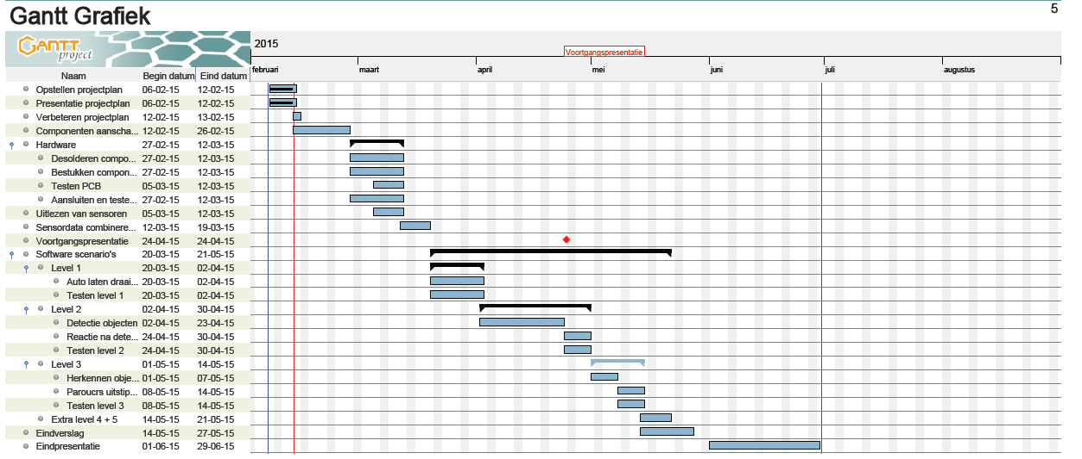
5.Gantt-chart

Slide 10
6. Gantt-chart
Week 2
Verbeteren projectplan
Week 2 – 3
Componenten aanschaffen + onderzoek
Week 3 – 5
Hardware gedeeldte
Uitlezen van sensoren
Week 5 - 6
Combineren sensordata met sturing auto
Week 6 – 7 (Software scenario’s)
Level 1
Notes:
De Gantt-chart geeft de tak planning van de mindmap weer in functie van de tijd. Op deze manier krijgen we een beter overzicht van de totale beschikbare tijd en kunnen we alle deelproblemen zo efficiënt mogelijk plannen.
Week 1 - 2 van de Gantt-chart focust zich vooral op het maken en presenteren van het projectplan. Extra info omtrent dit zou overbodig zijn, daarom wijden we hier ook niet verder over uit.
Week 2 – 3 focust zich op het vergaren van info en het verzamelen van de componenten verzamelen en informatie vergaren. Tijdens deze fase is het vooral de bedoeling om beslissingen omtrent de componenten die we gaan gebruiken. De juiste beslissing kan echter alleen genomen worden indien er voldoende info vergaard is.
Week 3- 5 van de Gantt-chart focust zich op het hardware gedeelte. Dit omvat het los solderen van de componenten op het matrixboard, het terug vastsolderen van de componenten op de PCB, het uitvoerig testen van de PCB en het aansluiten en testen van de sensoren.
Week 5 tot en met het einde van het project omvat het volledige software gedeelte van het project. Wat houdt dit in ? In week 5 en 6 is het de bedoeling om een algoritme te maken dat het mogelijk maakt om de eerst nutteloze sensordata om te zetten naar een eenheid waarmee we kunnen werken bijvoorbeeld : centimeter (afstand). Als dit gebeurt is kunnen we beginnen met effectief uitvoeren van de opdracht. Deze opdracht bestaat uit verschillende levels namelijk 1 tot en met 5. Voor ons is dit in zeer belangrijk deel. Daarom neemt dit hoofdpunt ook het grootste deel van de totale beschikbare tijd in beslag neemt.
In week 6 - 7 is het de bedoeling om te starten met het implementeren van de verschillende levels in softwarecode. Level 1 bestaat uit het rijden van een voorgeprogrammeerd parcours

Slide 11
7. Gantt-chart
Week 8 - 9
Reactie na detectie objecten (Level 2)
Grondig testen (Level 2)
Week 9 - 10
Herkennen object (Level 3)
Week 10 – 11
Parcous uitstippelen (Level 3)
Testen (Level 3)
Notes:
In week 7 – 8 focussen we ons voor vooral op het detecteren van objecten. Dit behoort tot level 2.Wat houdt dit in ? Indien de auto te dicht bij een obstakel komt zal hij een signaal moeten geven. Dit is dan bijvoorbeeld een ledje dat gaat branden
In week 8 – 9 zorgen we voor reactie op detectie van die objecten. We laten de auto dus een bepaalde richting uitrijden nadat er een object gedecteert is.
Dit moet natuurlijk ook zeer uitgebreid getest worden om mogelijk problemen te kunnen identificeren en oplossen.
Week 9 - 10 gaan over level 3. We zorgen ervoor dat auto een “speciaal” object kan herkennen en in de volgende weken zelf zijn weg er naartoe kan vinden. Uiteraard moet ook dit zeer grondig getest worden.

Slide 12
8. Gantt-chart
Week 10 -12
Eindverslag
Extra level 4 + 5
Eindpresentatie
Notes:
In de laatste weken tijd die we nog hebben is het de bedoeling dat we ons we eindrapport en presentatie samenstellen en voorbereiden.
Indien we hierbij nog tijd op overschot hebben is het mogelijk om ons verder te concentreren op het implementeren van level 4 & 5 (dit is wel zeer onwaarschijnlijk).

Slide 13
9. Software analyse
Nassi Shneidermann
Sequentie - invoer en declaratie
Selectie - verwerking gegevens → info
Iteratie - uitvoer
Notes:
Nassi Shneidermann diagram
Sequentie → sensoren als invoer + IR
Selectie → afstanden sensoren vergelijken
Iteratie → Afwachten opdracht voor level en vervolgens levels

Slide 14
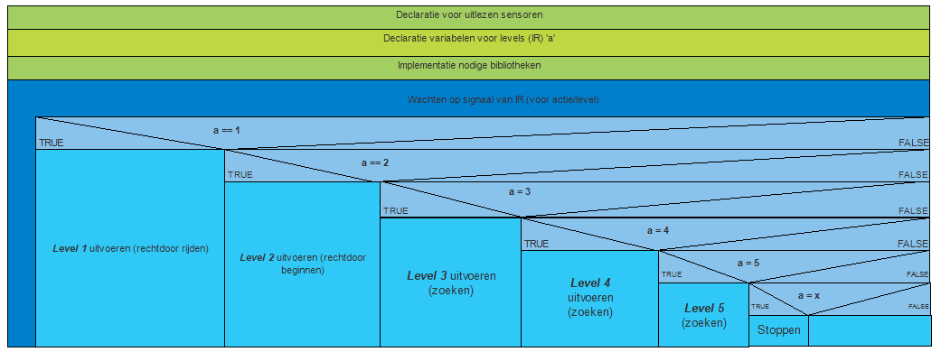
9. Software analyse
Notes:
Schets van schema van analyse
Nog bezig aan uitgewerkte versie
Dieper op levels ingaan

Slide 15
Vragen ?

Slide 16
Einde

